Slide 2
Self Portrait Collage eTwinning projesi,Proje Ortakları ve Danışman Öğretmenleri
*Lucie Valerova
VOŠUP a SUPŠ, Žižkovo náměstí 1, Praha 3Praha 3, Czechia
*PINAR MERMER
ANKARA GÜZEL SANATLAR MÜZİK LİSESİ ORAN, Türkiye
*Eylem GÜNEŞ ERKOL
Atatürk Mesleki ve Teknik Anadolu Lisesi Altındağ, Türkiye
* Melike İrem ARSLAN
Dr. Sadık Ahmet Anadolu Lisesi Kağıthane, Türkiye
* Ioana Danaila
Scoala Gimnaziala Iulia Hasdeu Galați, Romania
*EIRINI PARAPONIARI
1ο ΕΠΑΛ ΜΑΝΤΟΥΔΙΟΥ Μαντούδι, Greece
*Saliha Elif Akca
Dr. Sadık Ahmet Anadolu Lisesi Kağıthane, Türkiye
*Aysun Erdemgil
Manisa Fen Lisesi Yunusemre, Türkiye
*Marion Biaudet
Collège de la Haute MeurtheFraize, France
*Bianca Aburel
Scoala Gimnaziala Nr. 16 Galati Galați, Romania
*Maria Karasavvidou
2ο ΓΥΜΝΑΣΙΟ ΠΕΥΚΗΣATHENS Πευκη, Greece

Slide 3
Proje Konusu
Kendi kişisel ve benzersiz otoportre kolajınızı nasıl yapabilirsiniz? Karakterinizi, kişiliğinizi, duygularınızı ve sevdiğiniz aktiviteleri temsil eden bir kolaj oluşturmaya ne dersiniz?
Bunu yaparken çeşitli kaynaklardan kesip yapıştırarak çalışabilirsiniz: (gazeteler, dergiler, metinler, kelimeler, şekiller, ürün ambalajları, renkli kağıtlar, reklam broşürleri, pullar, farklı yazı tipleri, posterler, farklı dokulara sahip kartonlar, bulmacalar, spor, müzik, kişisel bakım, kişisel ilgi alanları, hobiler, çevrenizden fotoğraflar, sağlıkla ilgili görseller, insan hakları, doğa, hayvanlar, figürler, resimler, fotoğraflar, doğal manzaralar, aktiviteler, anılar, korkularınız, güvensizlikleriniz, sevdiğiniz meslekler, gönüllülük faaliyetleri, hayalleriniz, dünyadan haberler, insanlık tarihindeki büyük anlar, doğum vb.).
Sizi tanımlayan, ifade eden ve ilgi alanlarınızı, kişiliğinizi, duygularınızı ve karakterinizi yansıtan tüm bu unsurları kullanarak kendi kişisel ve benzersiz otoportre kolajınızı oluşturabilirsiniz!

Slide 4
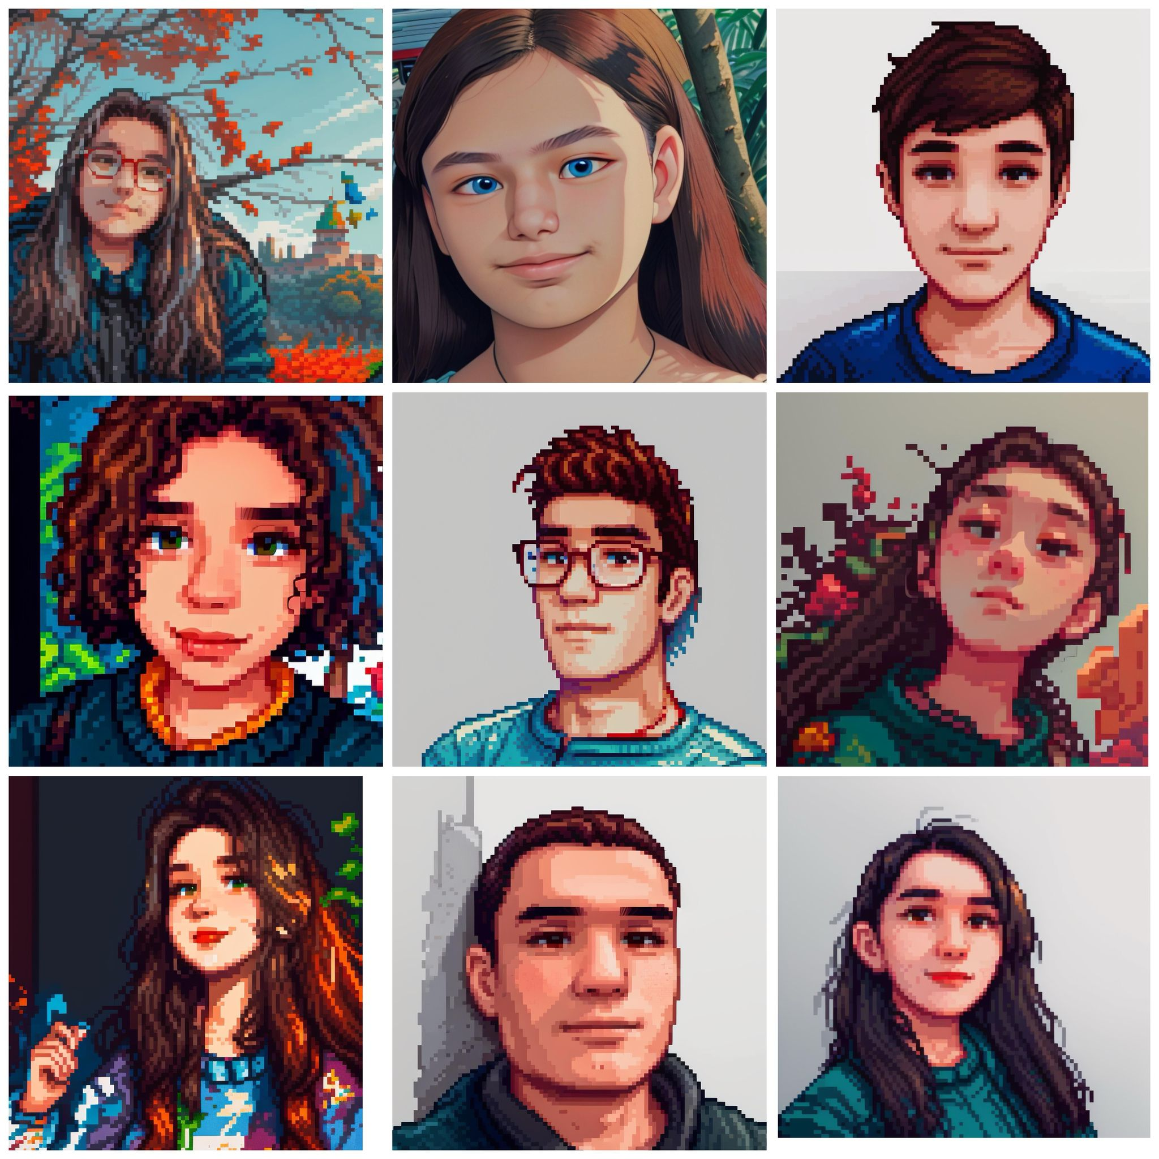
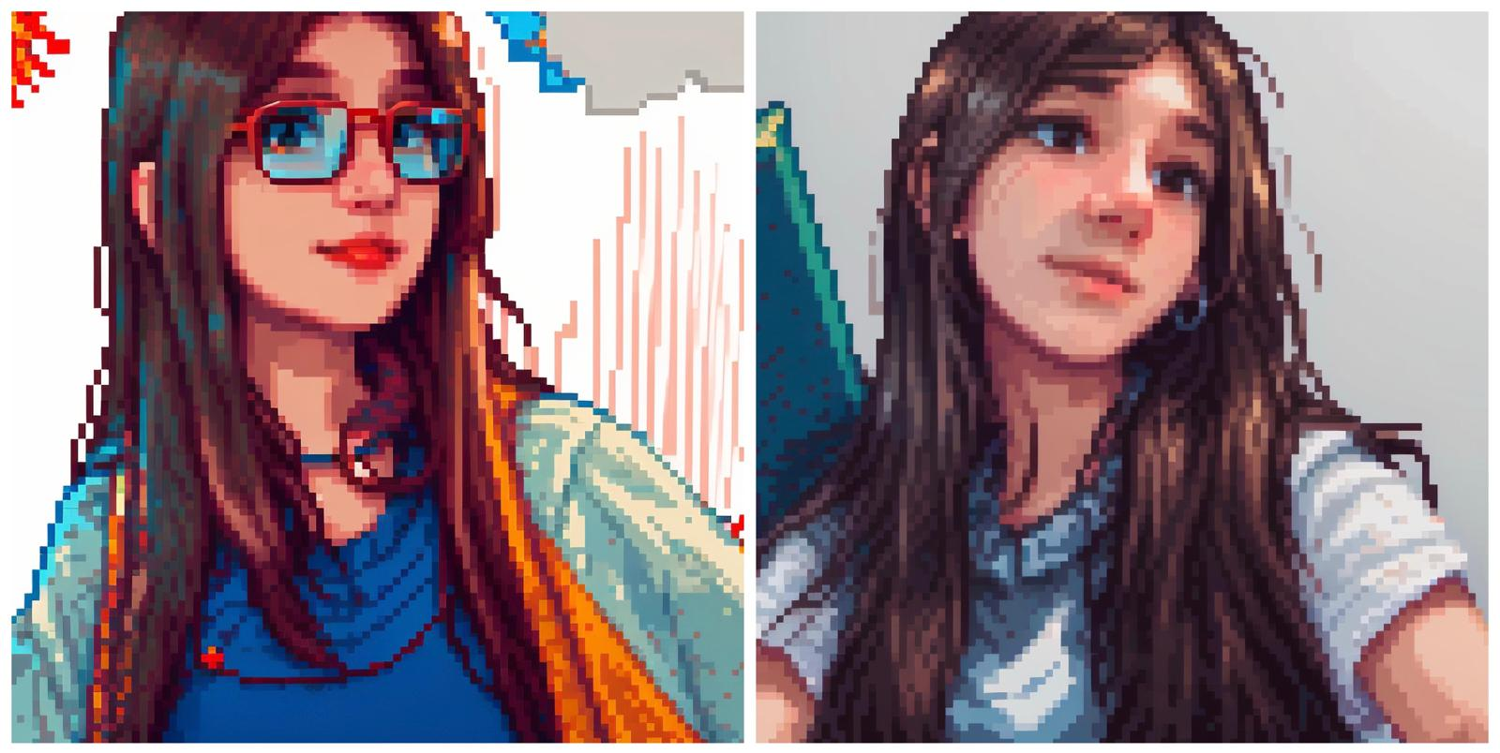
Projede Çalışan Öğrencilerimiz: Aysima, Göktuğ, Esma Ecrin, Betül, M.A. Emre, Meryem Tuğba, Büşra Sena, Ezgi, Zeynep Dilem, Ahsen, Asya, Mustafa, Ege, İbrahim Musab, Gülsüm Nevra, Elif Berra ve Fahrettin Eren İdil, Ceylin Naz

Slide 5
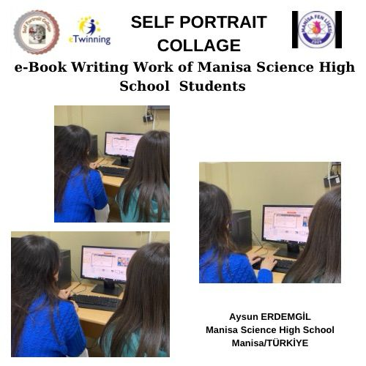
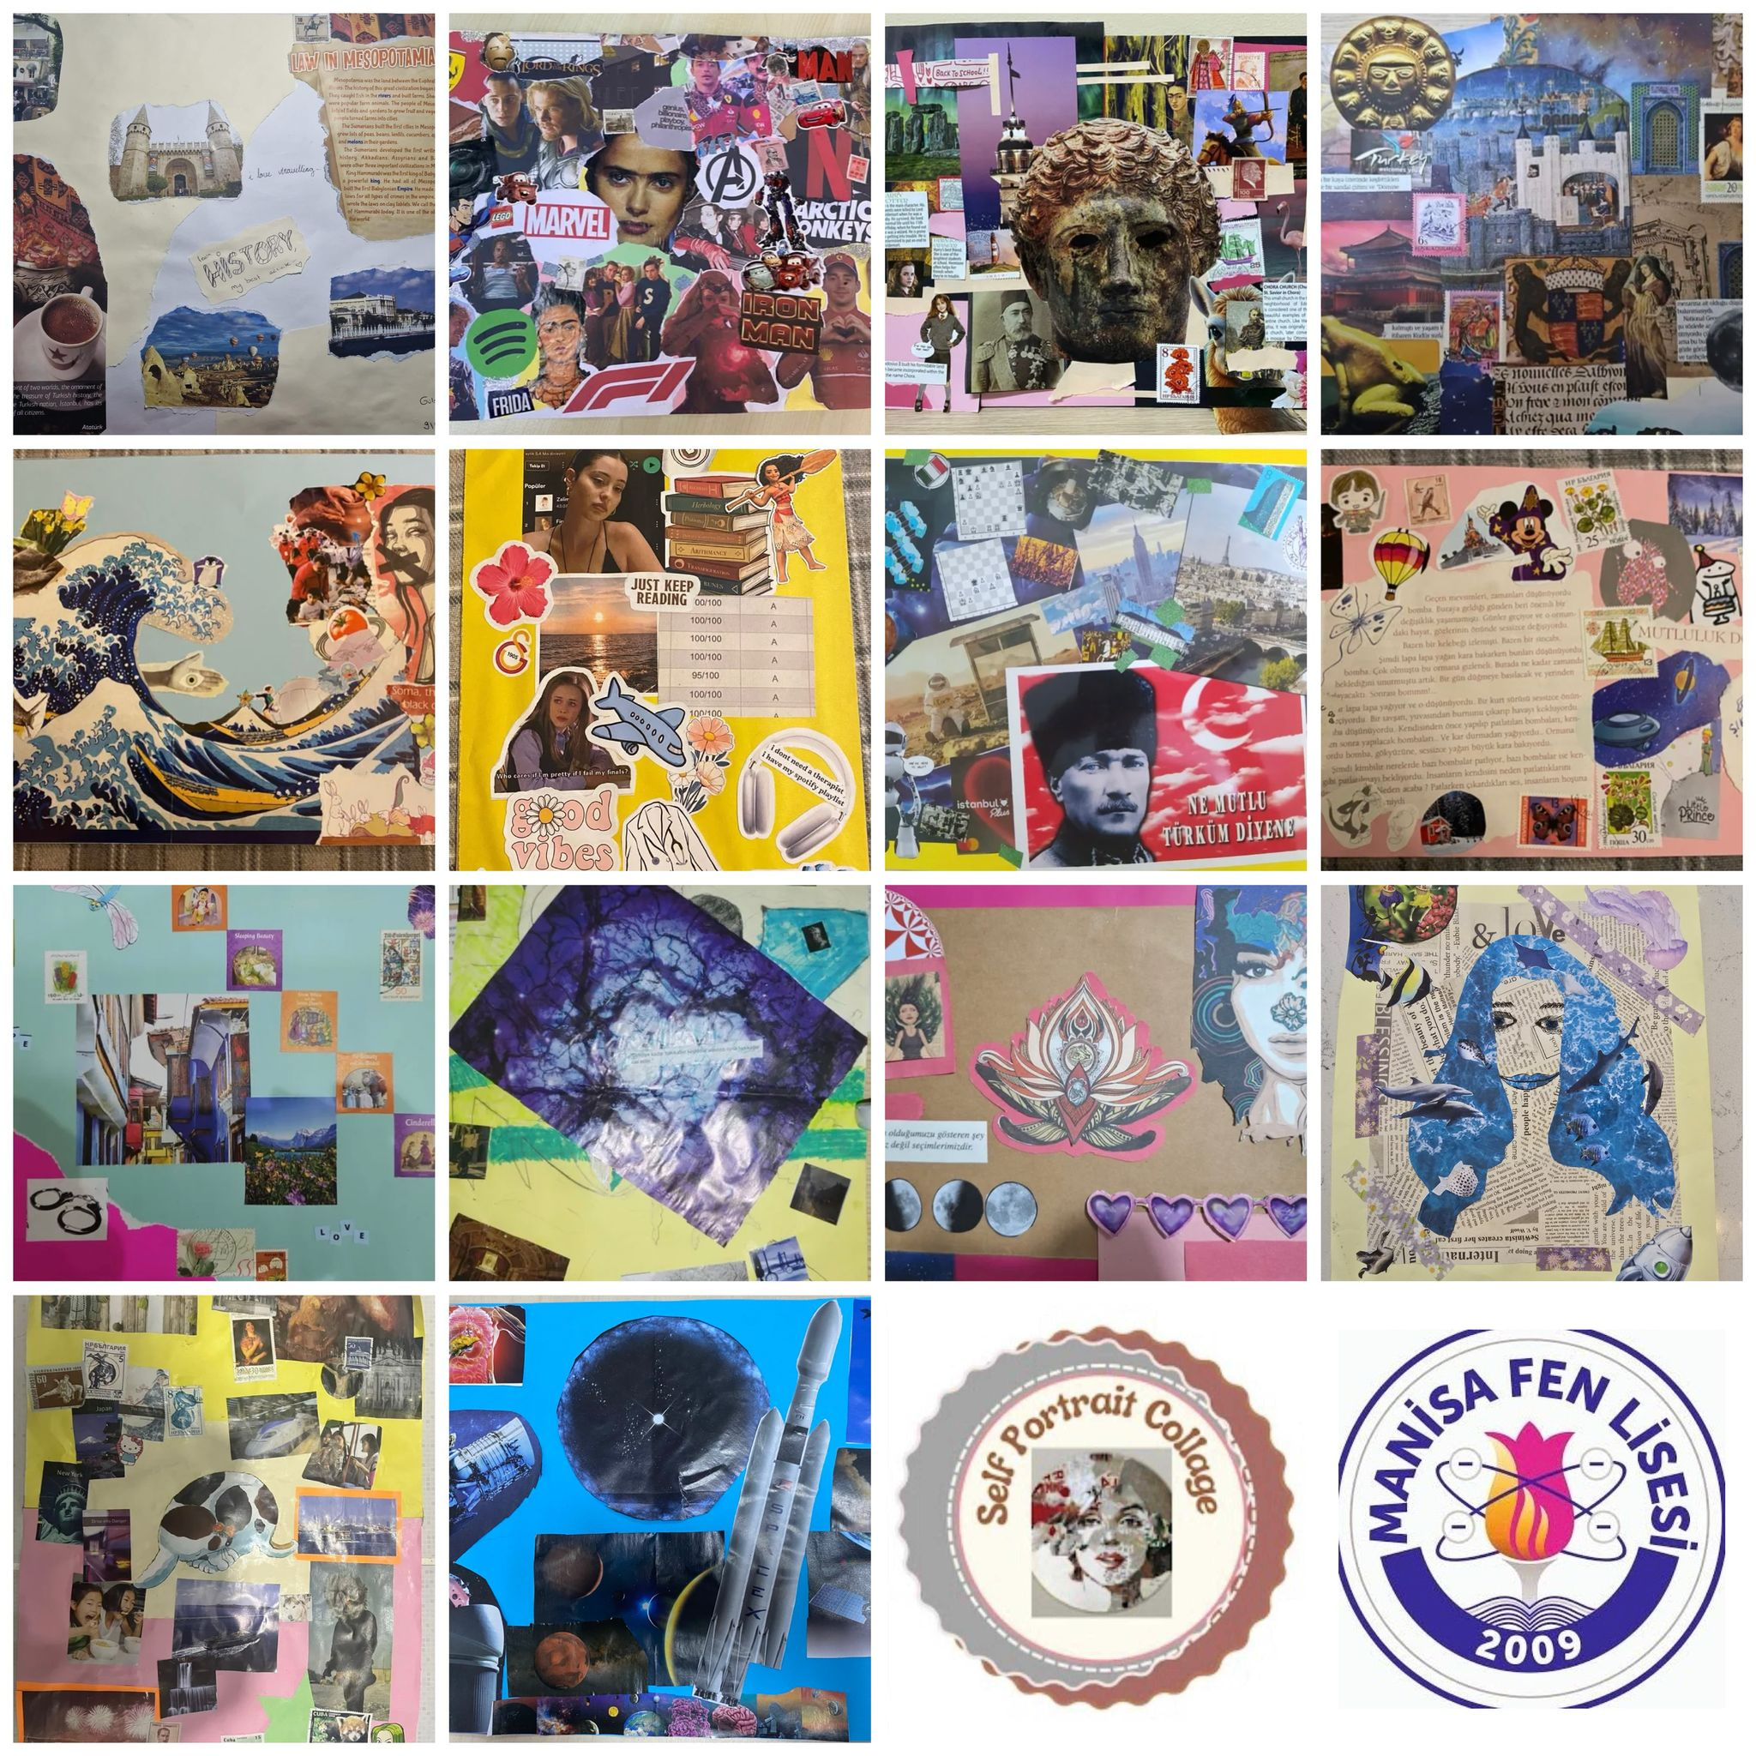
E-Kitap’ta okulumuzun bölümü.
The next collage before my eyes is a masterpiece born from Manisa Science High School in Manisa, Türkiye—a collage of collages. Each fragment carries the essence of a student’s journey, woven together like a vibrant tapestry of stories. As I take it in, I feel as though I’ve stepped into a grand feast, a table adorned with exquisite flavors and textures, much like the richness of Turkish cuisine. Yet, just as with any great dish, I am left yearning for the missing pieces—the unseen, the untasted. They will remain a mystery, lingering on the edges of my imagination!

Slide 6
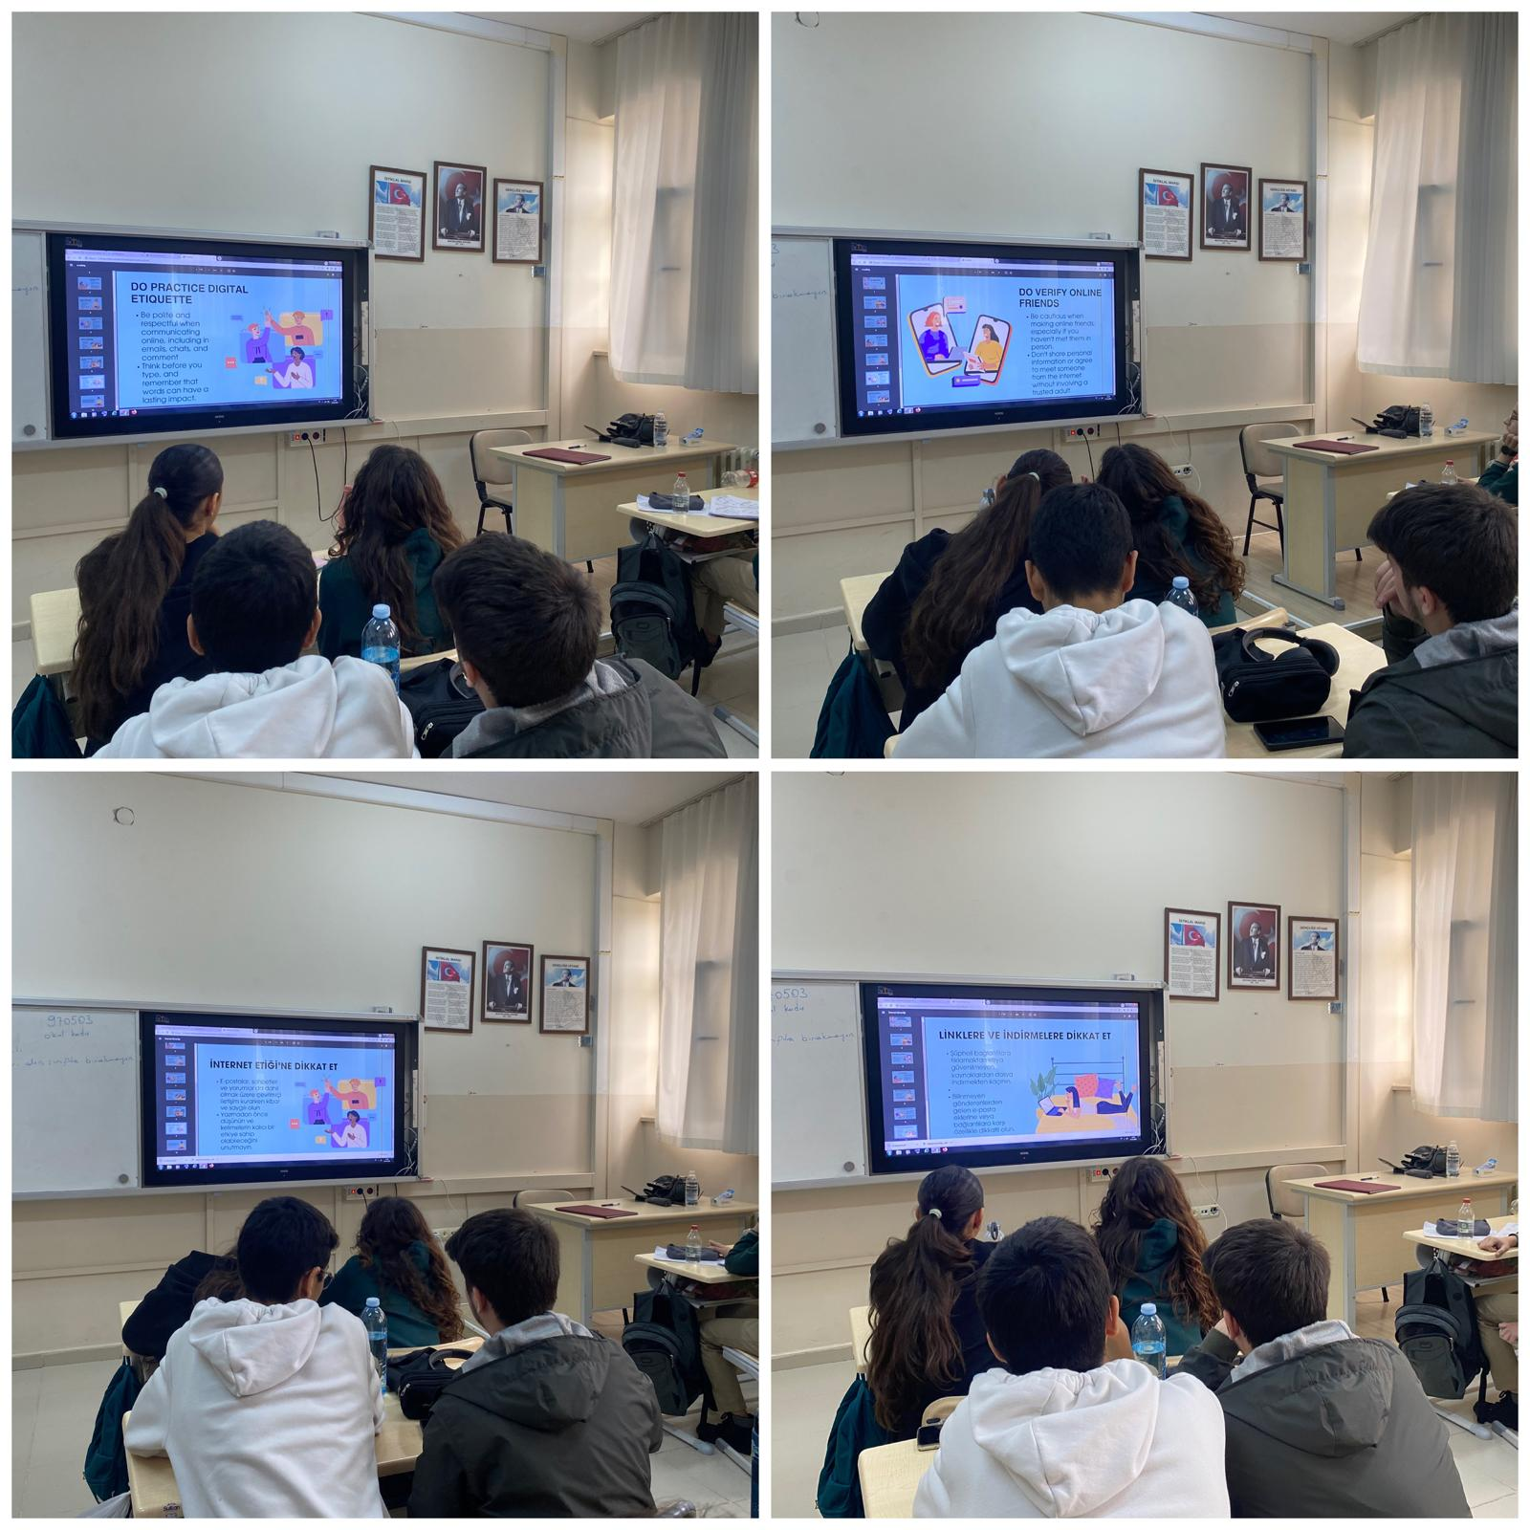
Güvenli İnternet Günü ve e-Safety Çalışmaları

Slide 7
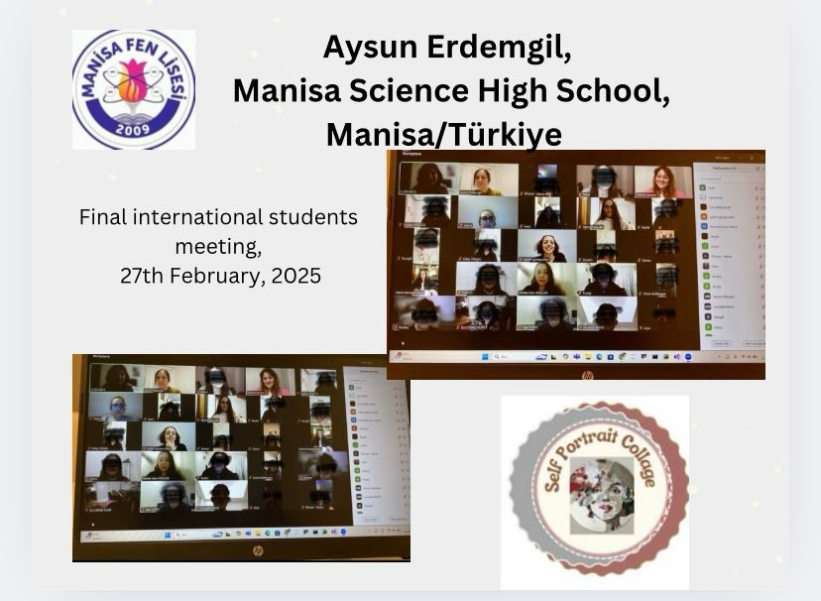
Proje sonu toplantıları

Slide 8
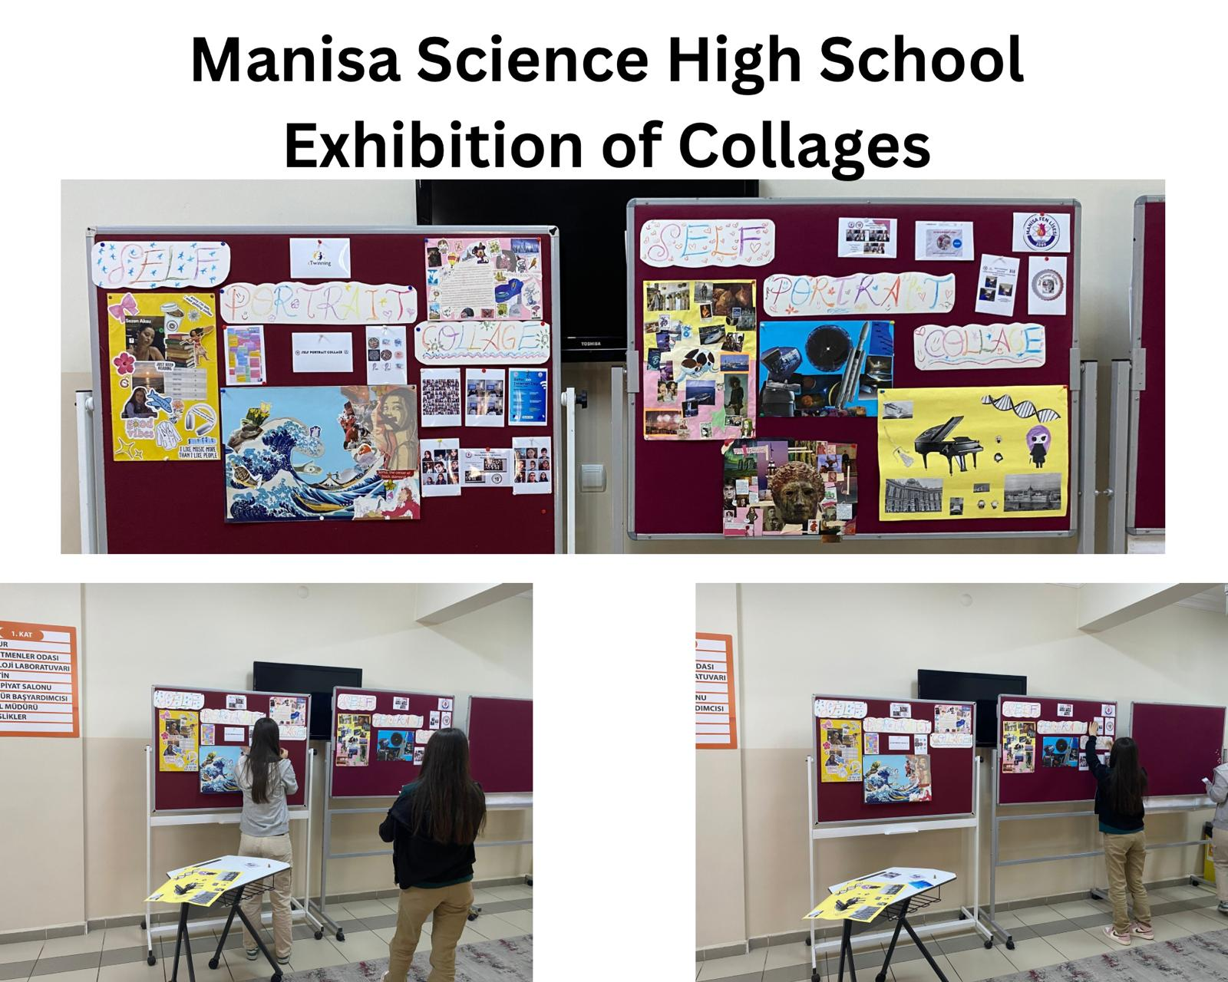
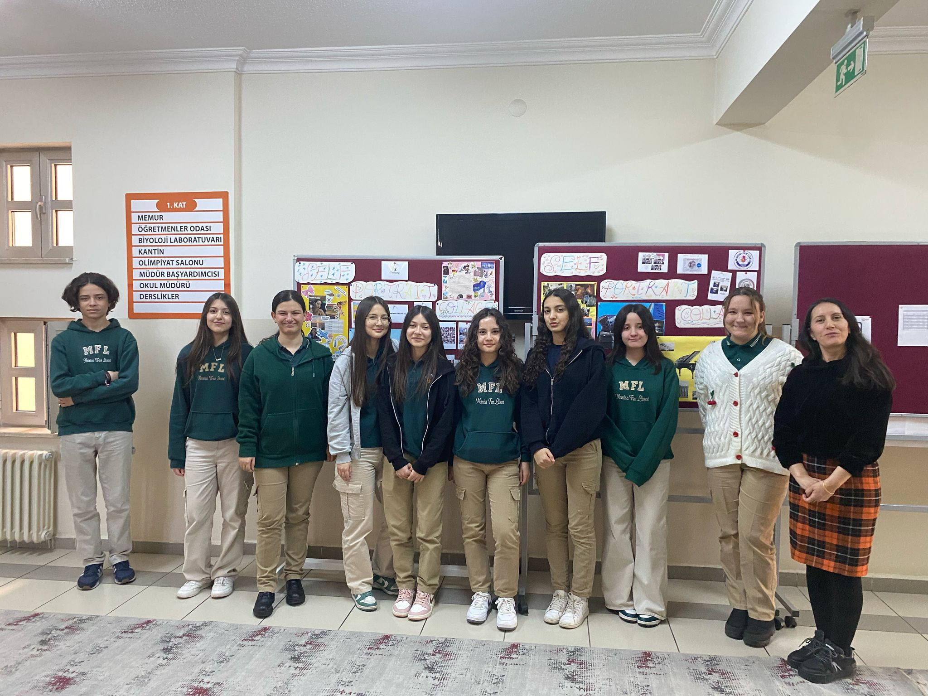
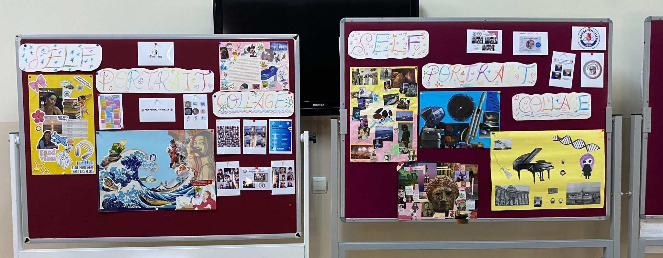

Slide 9
Ortak Çalışmalar ve Linkleri:
*Sanal sergi:
https://www.artsteps.com/view/6799059da8d127e405ed728a?currentUser
*Kolaj paylaşımları/yorumları:
http://padlet.com/karasavmar/students-self-portrait-collages-artworks-kld57fd13ip0qqrp
*Proje değerlendirilmesi:
http://linoit.com/users/eylemgunes_08/canvases/%27Self%20Portrait%20Collage%20project
*e-Kitap:
https://www.storyjumper.com/book/read/178693441
*Proje ana sayfa:
https://school-education.ec.europa.eu/en/etwinning/projects/self-portrait-collage/twinspace?destination=/en/my-twinspaces

Slide 10
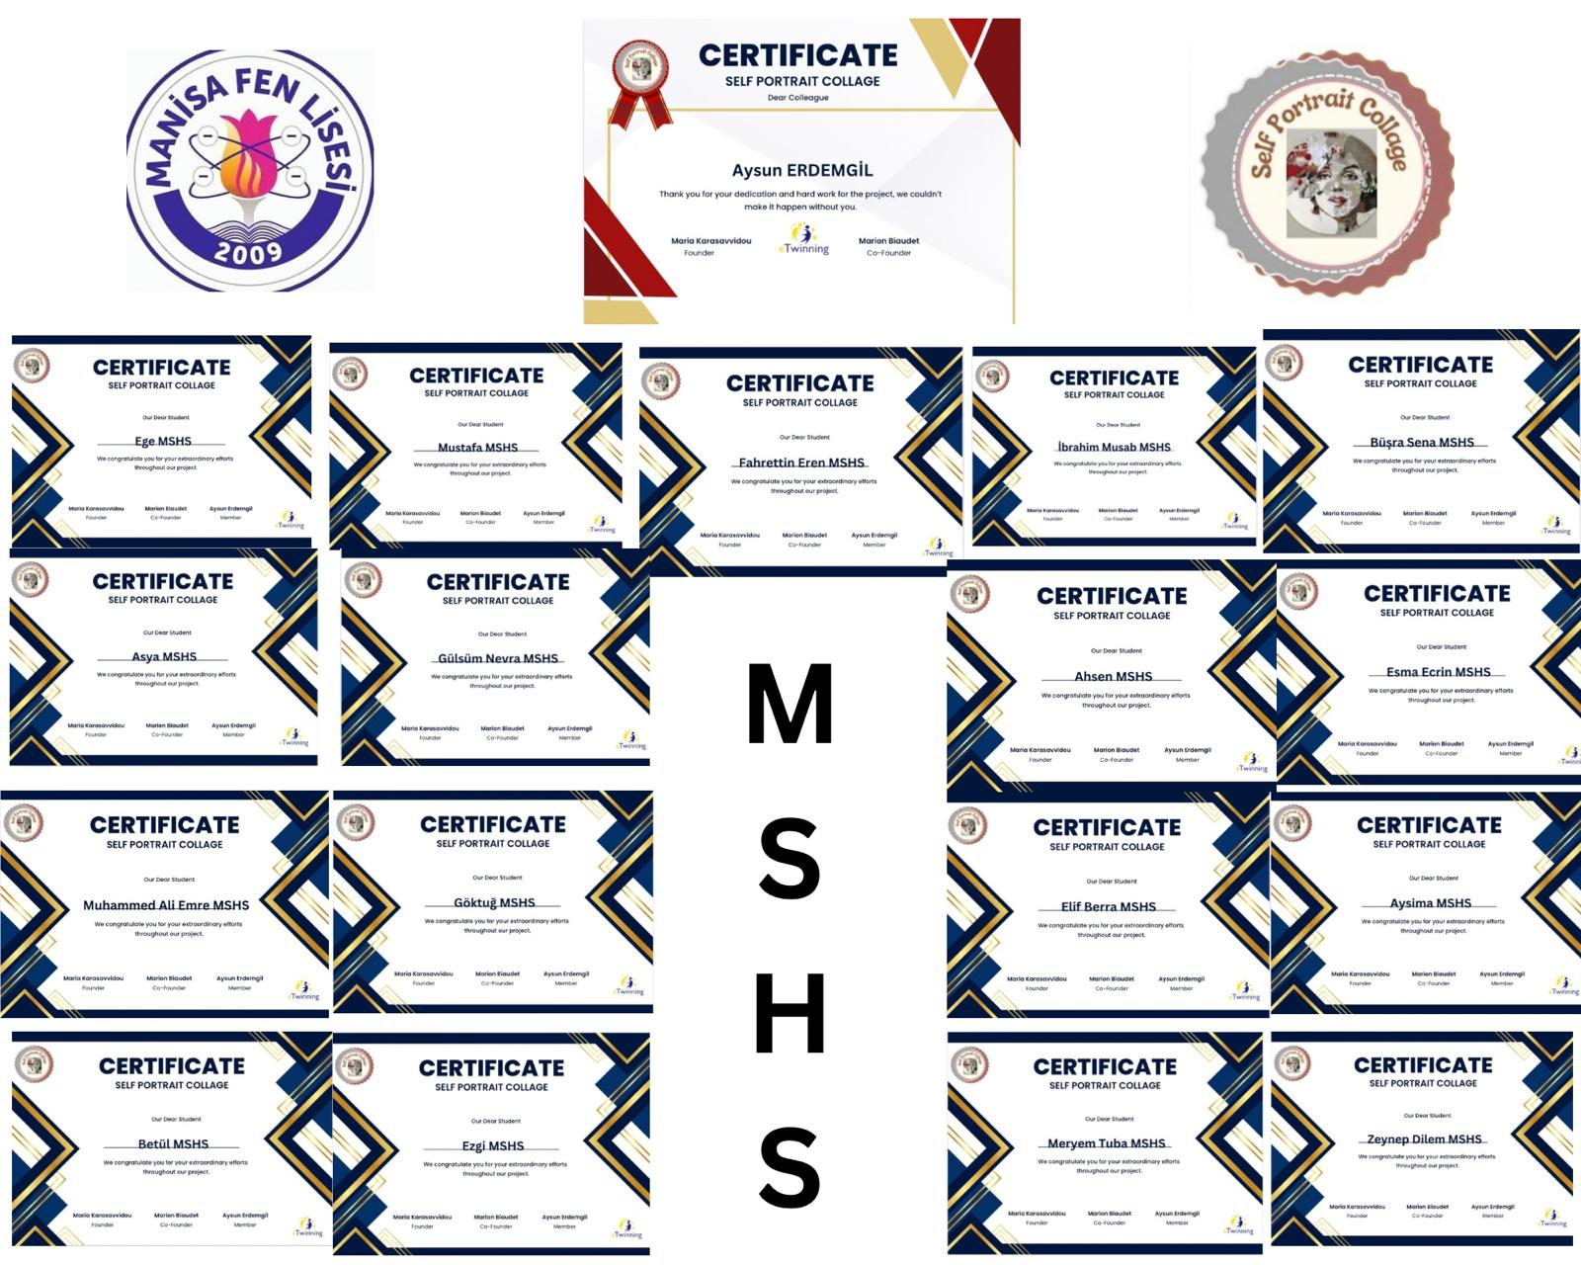

Slide 11
Projemizin etkinlikleri 06/03/2025 tarihinde sona ermiştir.
Danışman Öğretmen Aysun ERDEMGİL

